Slide 1




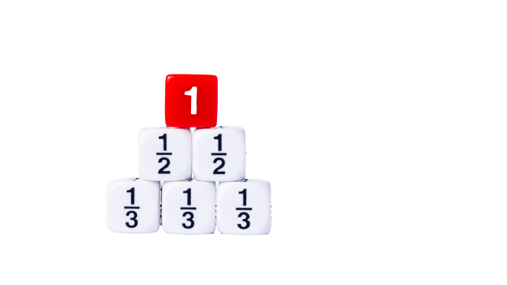

Slide 2



KTUTS

Slide 3










Học tiếp
Notes:
Click vào từng hộp quà

Slide 4

Rút gọn phân số:
12
15
12
12 : 3
4
Ta có:
=
=
15
15 : 3
5
12
4
Vậy
=
15
5
Notes:
Click vào ngôi sao tím để trở về slide trò chơi

Slide 5


Rút gọn phân số:
20
25
20
20 : 10
2
Ta có:
=
=
25
25 : 5
5
20
2
Vậy
=
25
5
Notes:
Click vào ngôi sao tím để trở về slide trò chơi

Slide 6



Phân số tối giản là phân số:
2
20
5
25
12
10
15
5
Notes:
Click vào ngôi sao tím để trở về slide trò chơi

Slide 7










Slide 8


Slide 9
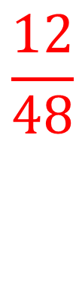
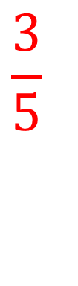

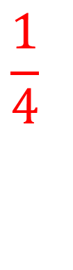
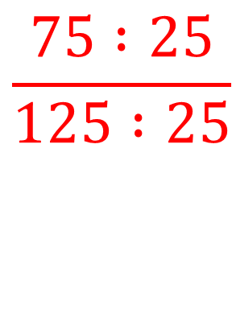

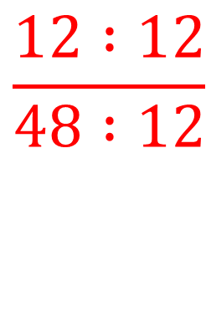
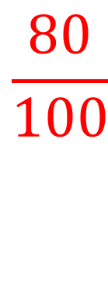
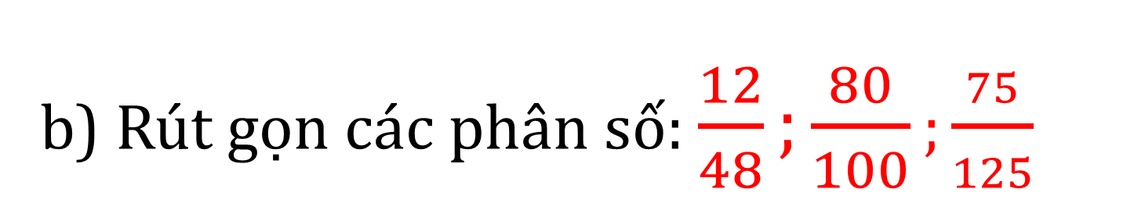
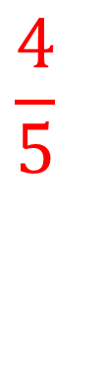
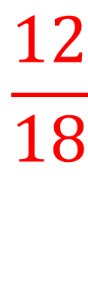
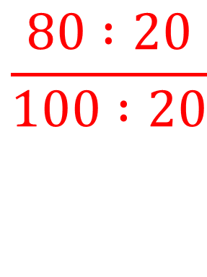
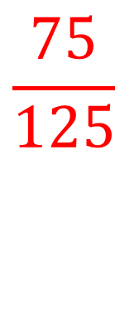
1
a) Số?
$$\frac{12}{18}$$
$$\frac{6}{}$$
$$\frac{}{3}$$
2
?
= =
?
9
b) Rút gọn các phân số: $\frac{12}{48};\frac{80}{100};\frac{75}{125}$
$$\frac{12}{48}$$
$$\frac{12 :12}{48 :12}$$
$$\frac{1}{4}$$
= =
$$\frac{75}{125}$$
$$\frac{75 :25}{125 :25}$$
$$\frac{3}{5}$$
= =
$$\frac{80}{100}$$
$$\frac{80 :20}{100 :20}$$
$$\frac{4}{5}$$
= =

Slide 10
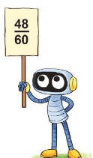

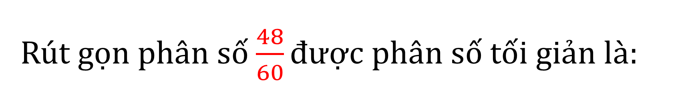

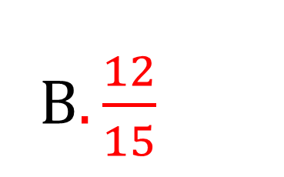
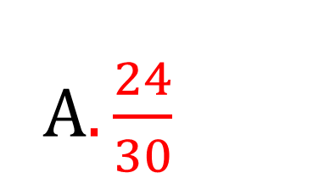
2
Chọn câu trả lời đúng
Rút gọn phân số $\frac{48}{60}\text{đượ}\text{c} \text{ph}\text{â}\text{n} \text{s}\text{ố }\text{t}\text{ố}\text{i} \text{gi}\text{ả}\text{n} \text{l}\text{à:}$
A$.\frac{24}{30}$
B$.\frac{12}{15}$
C$.\frac{3}{5}$
D$.\frac{4}{5}$

Slide 11


3
Tính (theo mẫu)
Cùng lấy tích ở trên và tích ở dưới chia nhẩm cho 3, chia nhẩm cho 7 rồi viết như mẫu
12 x 11 x 13
12
a)
=
13 x 17 x 11
17
49 x 16 x 31
31
b)
=
16 x 49 x 37
37

Slide 12
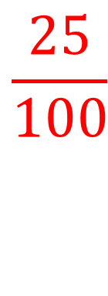


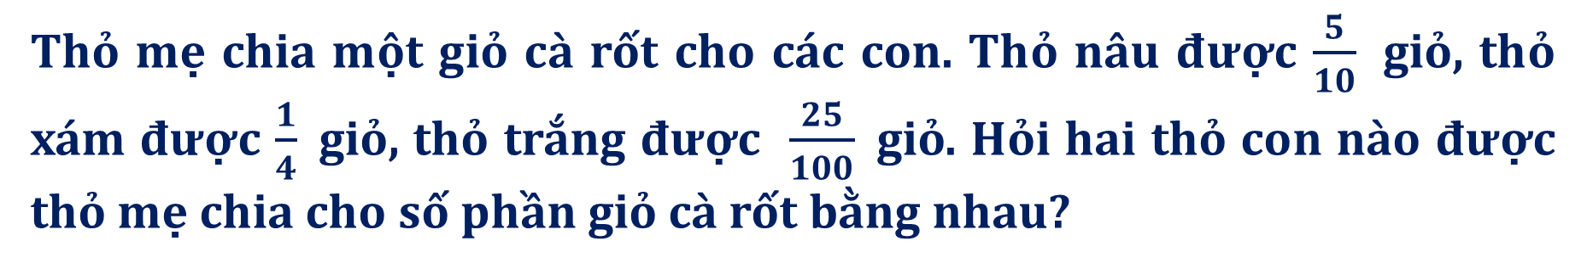
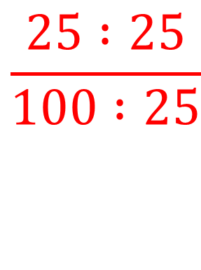
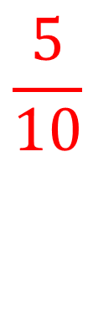

Thỏ mẹ chia một giỏ cà rốt cho các con. Thỏ nâu được $\frac{5}{10}$ giỏ, thỏ xám được $\frac{1}{4}$giỏ, thỏ trắng được $\frac{25}{100}$giỏ. Hỏi hai thỏ con nào được thỏ mẹ chia cho số phần giỏ cà rốt bằng nhau?
4
$$\frac{5}{10}$$
$$\frac{5 :5}{10 :5}$$
$$\frac{1}{2}$$
= =
$$\frac{25}{100}$$
$$\frac{25 :25}{100 :25}$$
$$\frac{1}{4}$$
= =
Vậy thỏ xám và thỏ trắng được thỏ mẹ chia cho số phần giỏ cà rốt bằng nhau.

Slide 13
DẶN DÒ:

Slide 14
Chúc em học tốt

